Slide 1
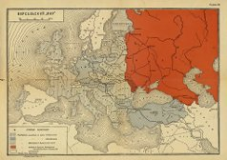
Версальско-Вашингтонская система

Slide 2
Цели урока
Выявить противоречия в политике держав-победительниц;
Проанализировать условия Версальского мирного договора и соглашений, подписанных в Вашингтоне;
Раскрыть противоречия Версальско-Вашингтонской системы.
Усвоить понятия: Лига наций, аннексия, контрибуция, Версальско-Вашингтонская система

Slide 3
План:
1.Парижская мирная конференция.
2.Версальский мирный договор.
3.Лига Наций
3. Вашингтонская конференция.
4.Непрочность Версальско-Вашингтонской системы.

Slide 4
Версальско-Вашингтонская система – система международных отношений, определившая условия послевоенного мирного урегулирования в Европе, Азии, Африке и на Тихом океане.

Slide 5
Происхождение понятия Версальско-Вашингтонская система:
Версальско-Вашингтонская
Версальская
Вашингтонская
Конференция в Версале (1918 год)
Конференция в Вашингтоне (1921-1922 года)

Slide 6
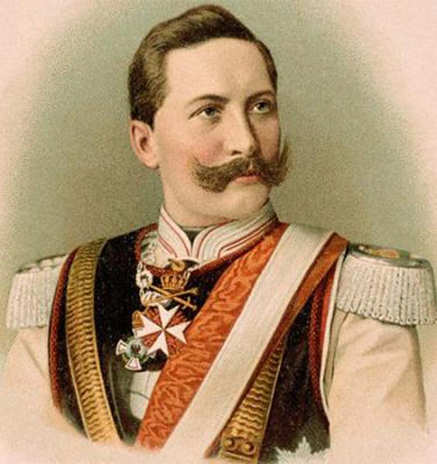
11 ноября 1918 г. – Компьенский мир
Окончание военных действий
между побежденной Германией, с одной стороны
и США, Великобританией, Францией и др.
Необходимость мирных договоров
Вильгельм IIГогенцоллерн
Урегулирование отношений между победителями и побежденными Вильгельм IIГогенцоллерн

Slide 7
Страна-победительница | Страна, побежденная в Первой мировой войне
Великобритания | Германия
США | Австро-Венгрия
Франция | Болгария
Италия | Турция

Slide 8
Парижская мирная конференция
Парижская мирная конференция
18 января – 28 июня 1919 года
Главные действующие лица
Вудро Вильсон - Президент США Дэвид Ллойд Джордж- Премьер-министр Великобритании
Жорж Клемансо -Премьер-министр Франции
Витторио Орландо- Премьер-министр Италии

Slide 9
«Большая четверка».

Slide 10
Основные вопросы конференции:
Мирный договор с Германией.
Послевоенное урегулирование.
Решение колониальных проблем.
Создание организации международной безопасности.

Slide 11
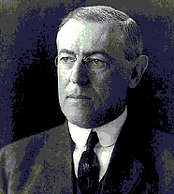
Программа послевоенного мирного
урегулирования: «14 пунктов Вильсона»
параграф 7
Стр. 60
Вопрос №1

Slide 12
Каким видели послевоенное устройство лидеры США, Великобритании и Франции?

Slide 13
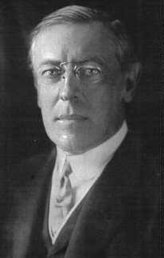
США В.Вильсон
«14 пунктов Вильсона»
«…Свобода морей и равных возможностей…»

Slide 14
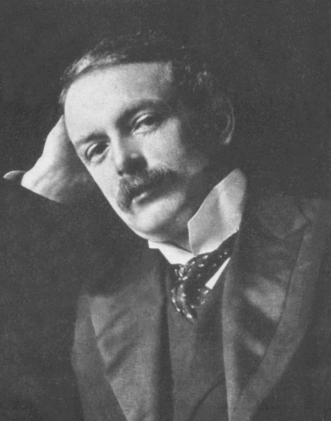
Великобритания
Дэвид Ллойд Джордж
«…Составить мирный договор, забыв о страсти войны…»
Конференцию считали «апогеем английского могущества».
«Восток британизован», - писал публицист Ж. Кайзер

Slide 15
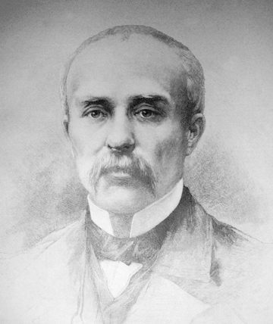
Франция
Ж. Клемансо
(В прессе его называли «Тигр» (за эмоциональные выступления
«…Германия заплатит за все!»

Slide 16
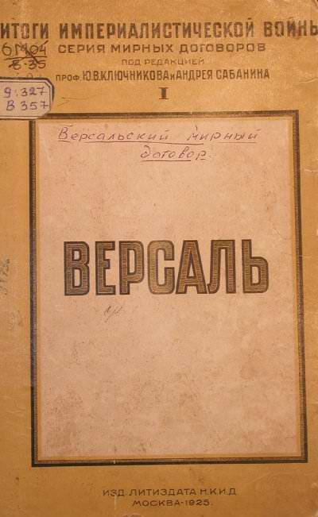
28 июня 1919 г.– Версальский мирный договор с Германией.

Slide 17
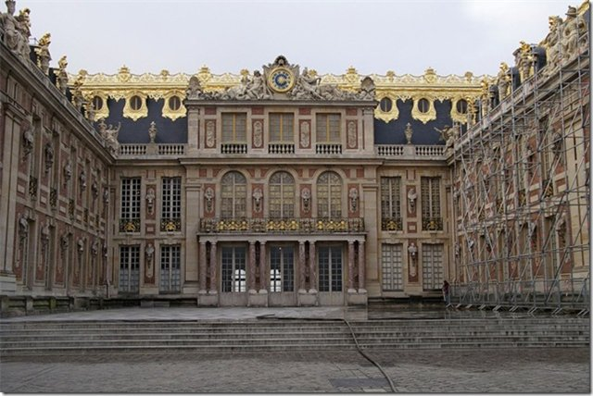

Slide 18
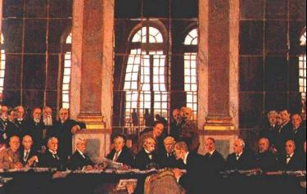
Подписание мирного договора

Slide 19
Германия была объявлена единственной виновницей войны и была вынуждена уступить 1/8 часть своей территории.
Колонии Германии были поделены между Францией, Великобританией и Японией.
Армия Германии должна быть сокращена до 100 тыс. человек, запрещалось иметь подводные лодки, военную и морскую авиацию.
Германия должна была выплачивать репарации – плату странам за ущерб, причиненный в результате нападения. 20 млрд золотых марок)

Slide 20
Франция вернула себе Эльзас и Лотарингию
Территория Германии по западному берегу Рейна провозглашалась демилитаризованной зоной
Франция получила Сирию и Ливан
Великобритания получила Ирак, Палестину и часть германских владений в Африке
Саарская область поступала в управление Лиги Наций (на 15 лет).
Польше передавались восточные земли Германии
Румыния присоединила Трансильванию

Slide 21
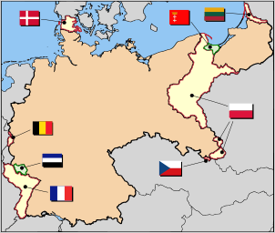
Германия после Версальского договора

Slide 22
Немецкий историк Дайест:
«Я считаю, что Версальский договор был чрезвычайно жестким в отношении Германии. И эта жестокость не соответствовала интересам самих держав-победительниц. В Версальском договоре слишком заметно стремление унизить побежденных, что в свою очередь провоцировало новую вражду.»
- Именно поэтому через 20 лет начнется Вторая мировая война.

Slide 23
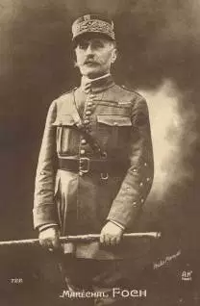
«Это не мир,
а перемирие на 20 лет.»
Маршал Ф.Фош

Slide 24
В 1919-1920 гг. подписаны мирные договора с союзниками Германии - Австрией, Болгарией, Венгрией, Турцией.

Slide 25
Договоры с союзниками Германии
Договор с Австрией, подписанный в Сен-Жермене (10 сентября 1919 г.) | Санкционировался распад Австро-Венгрии. Италия получила Южный Тироль. Австрийская армия сокращалась до 30 000. Австрия платила значительные репарации союзникам.
Договор с Болгарией, подписанный в Нейи-сюр-Сен (27 ноября 19919 г.) | Передача Греции прибрежных районов Фракии.
Трианонский договор с Венгрией (4 июня 1920 г.) | Словакия становилась частью Чехословацкого государства. Трансильвания отходила Румынии.
Севрский договор с Турцией (10 августа 1920 г.) | Введение международного контроля над проливами. Сокращение турецкой армии до 50 000. Ограничение турецкой территории полуостровом Малая Азия (за исключением незначительных европейских владений, примыкавших к Стамбулу).

Slide 26
МАНДАТНАЯ СИСТЕМА
Колониальная политика стран Антанты после Первой мировой войны.

Slide 27
Противоречия Версальского мира
Европа переживала глубочайший кризис, не могли решить проблемы снабжения населения продуктами первой необходимости. Это привело к социальным и политическим проблемам.
Границы новых государств в Европе определялись без учёта интересов народов, населявших их территории. Многие из них вынуждены были эмигрировать, но мечтали вернуться на Родину.

Slide 28
Для поддержания сложившейся системы (по предложению Вильсона) была создана международная организация ЛИГА НАЦИЙ.
Цель: сохранение мира и разоружение.

Slide 29
1919 год – создание Лиги Наций.

Slide 30
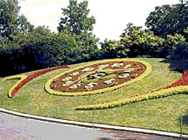
Лига Наций
международная организация , имевшая целью развитие сотрудничества между народами и гарантию мира и безопасности.
Местопребывание — Женева.
Распущена в 1946г.

Slide 31
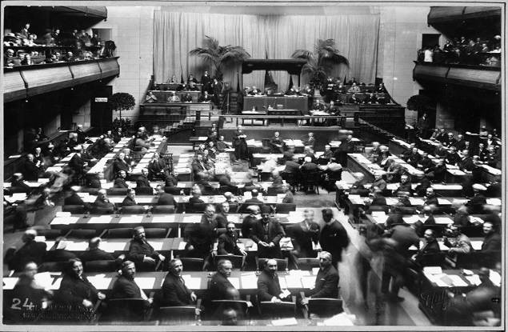
Лига Наций

Slide 32
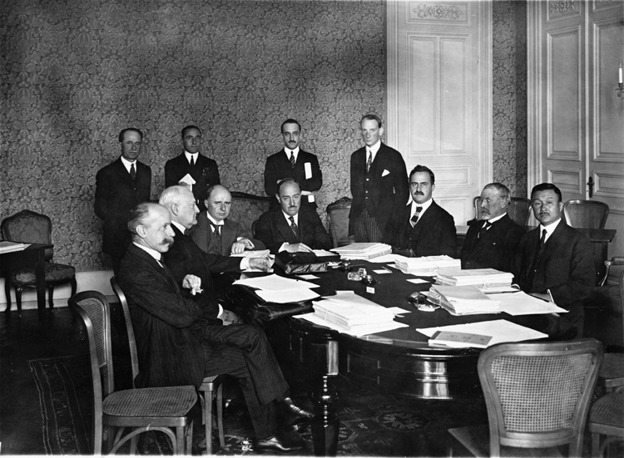

Slide 33
Лига Наций
Главный орган Лиги- Совет Лиги :
из 4 постоянных членов
( Великобритания, Франция, Италия и Япония)
Другие государства в качестве непостоянных (обновление каждые 3 года ) США не вступили.

Slide 34
Лига Наций
Основные органы:
Секретариат и Ассамблея
Организация здравоохранения
Международная организация труда
Постоянный центральный опийный совет
Комиссия по вопросам рабства
Комиссия по делам беженцев
Комитет по исследованию правового статуса женщин

Slide 35
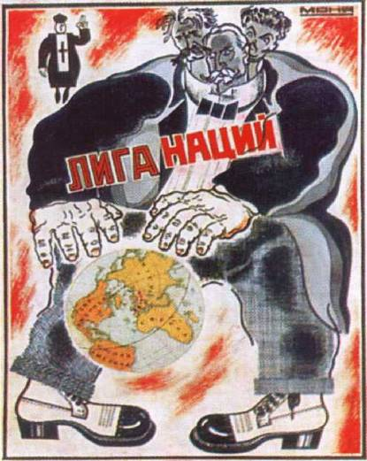
Функции Лиги Наций
Лига Наций
Разрешение вопросов экономики,
Решение вопросов разоружения,
Обеспечивание коллективной безопасности,
Налаживание системы управления колониями.
В Лигу Наций сначала вошли 44 гос-ва, Советский Союз и США вступили в Лигу Наций в 1934 году.

Slide 36
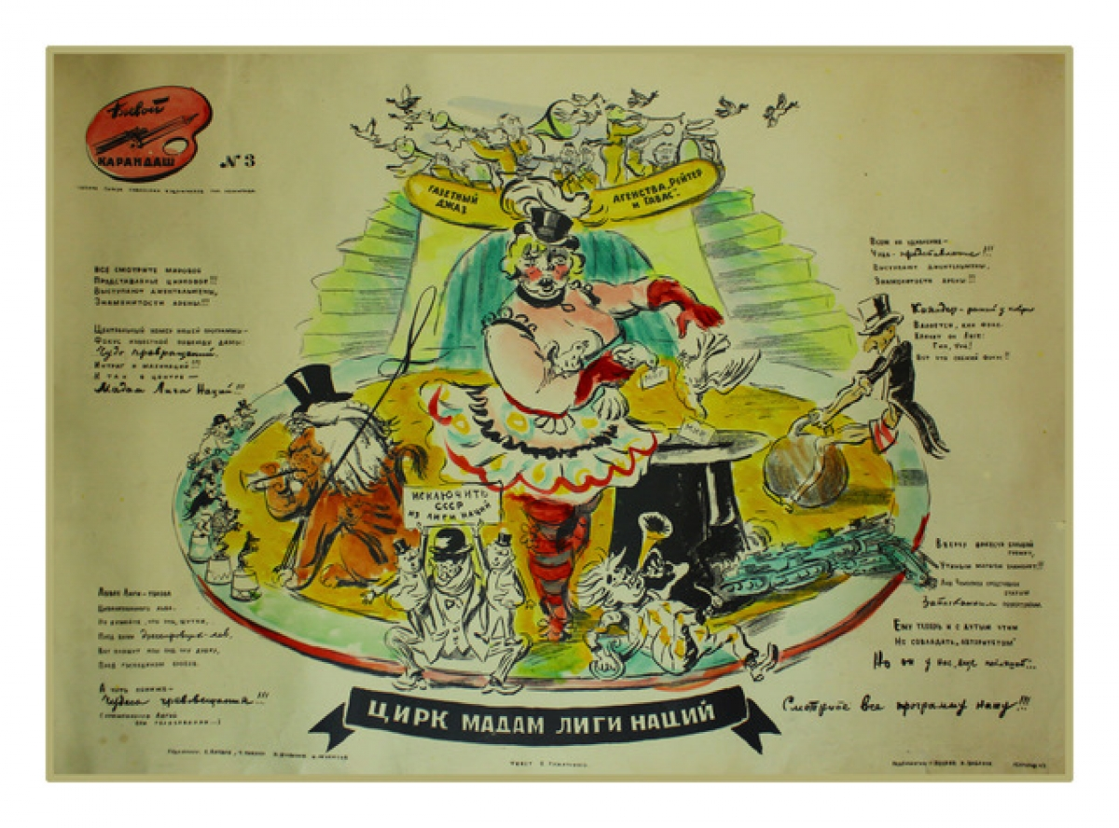
Карикатура на Лигу Наций

Slide 37
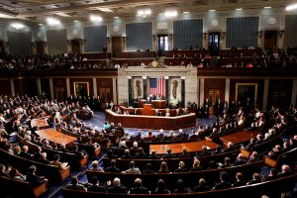
Сенат США решил пересмотреть некоторые положения Версальского договора , так как он игнорировал интересы США. У правящих кругов США и у американского бизнеса были свои интересы.

Slide 38
Вашингтонская конференция
1921-1922 гг.
(США, Англия, Япония, Франция, Италия, Бельгия, Португалия , Голландия )
при участии Китая.

Slide 39
Договоры, заключённые на Вашингтонской конференции, дополняли систему договоров, подписанных в 1919—1920 между странами
«Договор четырех держав» (Англия, Франция, США, Япония ) гарантировал неприкосновенность Тихоокеанских владений)
«Договор пяти держав» (Англия, Франция, США, Япония и Италия ) запрещал строительство военных кораблей водоизмещением свыше 35тыс.т

Slide 40
«Договор девяти держав»
(Англия, Франция, США, Япония ,Италия, Китай, Бельгия, Нидерланды, Португалия)- призывал уважать суверенитет Китая и неприкосновенность его границ.
В 1919—1922 — сложилась Версальско-Вашингтонская система международных договоров, призванная формально закрепить итоги Первой мировой войны

Slide 41
Версальско-Вашингтонская система – система международных отношений, определившая условия послевоенного мирного урегулирования в Европе, Азии, Африке и на Тихом океане.

Slide 42
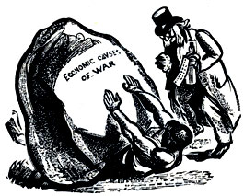
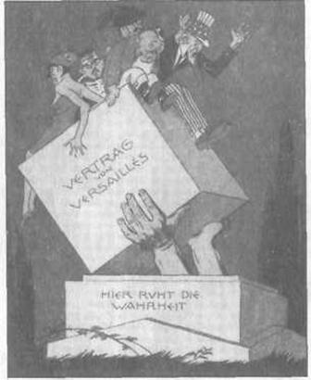
Итоги Вашингтонской конференции

Slide 43
В чем непрочность и противоречивость ВВС?
Система не была устойчива т.к. создавала новые конфликты и не решала старые.
Главная слабость ВВС – отсутствие экономического фундамента.

Slide 44
В чем непрочность и противоречивость ВВС?
Недовольство держав-победительниц условиями договоров, усилением их бывших союзников.
2 Границы государств формировались искусственно, без учета исторических обстоятельств.
3. Проигравшие в войне подвергались серьезному унижению, что зарождало идею реваншизма.
4. Изоляция Советской России.
Пренебрежение интересами колониальных и зависимых стран.
Недооценка экономических проблем послевоенного устройства мира, желание ограбить побежденных, а не способствовать восстановлению их экономики.

Slide 45
Понятия
Аннексия – захват, присоединение территории чужого государства вопреки воле его населения.
Контрибуция – платежи, налагаемые на побежденное государство в пользу государства-победителя.
Метрополия – страна, владеющая колониями.
Компьенское перемирие - соглашение об окончании боевых действий и признании поражения Германии в первой мировой войне.
Версальский мирный договор 1919г. – итоговый документ Парижской мирной конференции, завершивший первую мировую войну.
Репарации – возмещение материального ущерба государством, совершившим нападение, государству, подвергшемуся нападению

